Slide 1

Why do Romanian students hide from the corporate world?
Alexandra Gabriela Pop
Colegiul Național ‘Gheorghe Șincai’ Baia Mare

Slide 2

În climatul economic actual, întrebarea dacă elevii de liceu și studenții ar trebui să muncească în paralel cu educația lor este frecvent dezbătută.
Beneficii: Generarea unui venit propriu, dezvoltarea de rețele profesionale și acumularea de experiență practică de muncă sunt avantaje care nu pot fi trecute cu vederea.
Dezavantaje: Potențialul pentru creșterea nivelului de stres și un impact negativ asupra performanței academice sunt adesea menționate ca argumente împotriva muncii part-time.

Slide 3
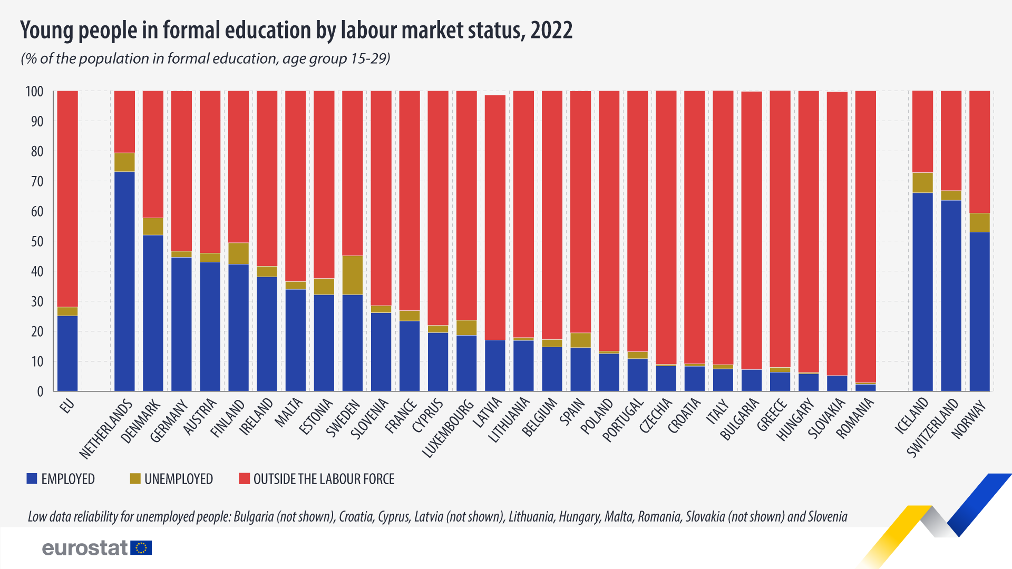
România VS Europa
Conform datelor Eurostat din anul 2022, doar 2% dintre studenții români sunt angajați, comparativ cu media europeană de 18%. Această realitate a stârnit întrebări referitoare la motivele și implicațiile acestui fenomen în România.
Ratele cele mai ridicate: Germania (45%), Danemarca (52%), Olanda (73%)
Ratele cele mai scăzute: Romania (2%), Slovacia (5%), Ungaria (6%).

Slide 4
Contextul legal
Codul Muncii (Legea Nr. 53/2003):
Vârsta minimă pentru angajare: Este stabilită la 16 ani, dar tinerii de 15 ani pot fi angajați cu acordul părinților.
Restricții privind tipurile de muncă: Anumite tipuri de muncă sunt interzise minorilor pentru a le proteja sănătatea și siguranța.
Limitarea orelor de lucru: Minorii nu pot lucra ore excesive și trebuie să beneficieze de perioade adecvate de odihnă.
Protecția drepturilor: Contractele de muncă pentru minori trebuie să includă prevederi specifice pentru a le proteja drepturile și a asigura bunăstarea acestora.
Continuarea educației: Codul muncii promovează continuarea educației și dezvoltarea competențelor în timpul muncii.
Alte Legi Relevante:
Hotărârea Guvernului Nr. 1071/2022: Stabilește salariul minim brut garantat pe țară pentru anul 2023.
Legea Nr. 202/2002: Privind egalitatea de șanse și de tratament între femei și bărbați în relațiile de muncă.
Ordonanța Guvernului Nr. 137/2000: Previne și sancționează toate formele de discriminare, inclusiv în locul de muncă.

Slide 5
Importanța Culturii Academice
Concepții Culturale: În cultura românească, educația este considerată extrem de importantă, iar succesul academic este adesea văzut ca esențial pentru viitorul profesional și personal.
Presiuni Sociale și Familiale: Elevii și studenții simt adesea presiunea de a obține note mari pentru a asigura admiterea la instituții de învățământ de prestigiu și pentru a primi burse.
Consecințe:
Trișatul Academic: Într-un studiu recent, s-a constatat că 60% dintre studenții români admit că trișează din cauza presiunii intense pentru a performa bine academic.
Teama de Eșec: Mulți studenți evită să muncească part-time de teama că acest lucru le va afecta notele și șansele de a avea succes viitor.
Stres
Perspectiva Expertului:
Dr. Andrei Dumitrescu, profesor la Universitatea Babeș-Bolyai din Cluj-Napoca, afirmă: "Îmbinarea responsabilităților academice și a bunăstării personale este esențială pentru dezvoltarea armonioasă a studenților."
Date din Sondaje:
Conform unui sondaj al Ministerului Educației, 80% dintre profesori consideră că succesul academic este cel mai important factor în viitorul unui student.

Slide 6

Impactul Post-Comunismului Asupra Mentalității Părinților
Impact Istoric:
Provocări Economice Post-Comuniste: După căderea comunismului, multe familii au experimentat dificultăți economice semnificative, ceea ce a condus la o emigrare masivă în căutarea unor oportunități mai bune.
Suport Parental Excesiv: Majoritatea celor care au trăit în acea perioadă oferă acum un sprijin excesiv copiilor lor, ceea ce poate descuraja necesitatea muncii part-time.
Separări Familiale: Mulți părinți au plecat în străinătate pentru a munci, lăsându-și copiii în grija rudelor, ceea ce a afectat stabilitatea financiară și atitudinea față de muncă.
Perspectiva Sociologului:
Dr. Ana Rădulescu: "Părinții din România văd educația ca pe o investiție în viitorul copiilor lor și sunt dispuși să facă sacrificii mari pentru a le oferi ceea ce ei nu au avut."

Slide 7
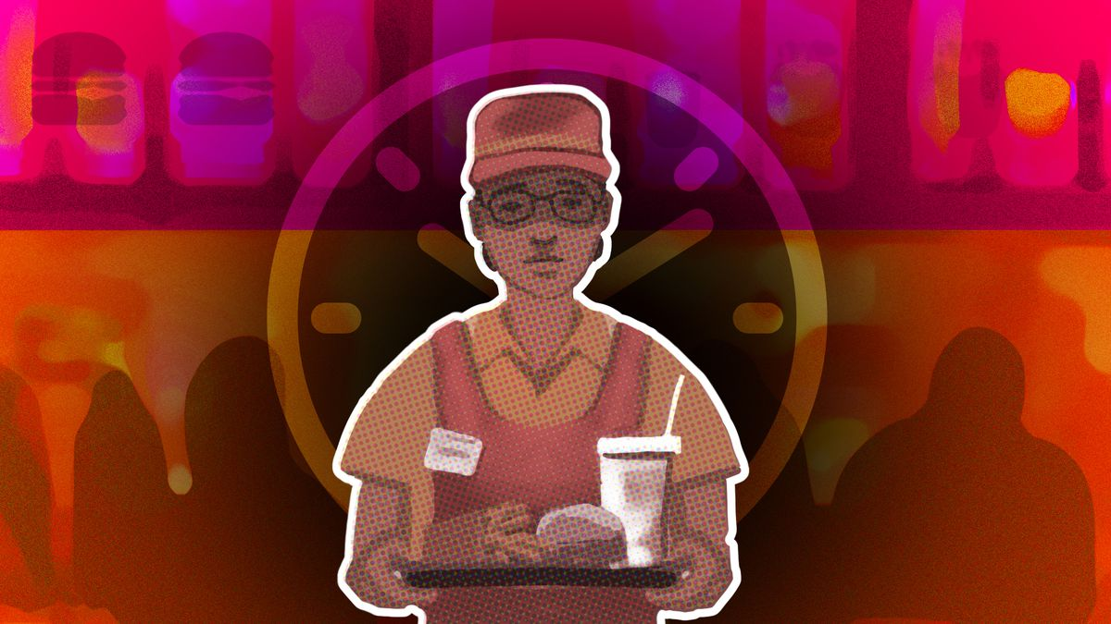
Stigma Asociată cu Anumite Ocupații
Percepții Negative: Multe ocupații considerate "joase", precum cele din industria alimentară sau ospitalitate, sunt privite negativ, ceea ce descurajează studenții să accepte astfel de locuri de muncă.
Valoarea Experienței: Deși aceste locuri de muncă sunt subevaluate, ele oferă competențe esențiale, cum ar fi abilități de comunicare, muncă în echipă și gestionarea timpului.
Teama de Repercusiuni Sociale: Studenții evită adesea să lucreze în anumite domenii de teama stigmatizării și devalorizării sociale.
Independența Financiară: Munca part-time poate ajuta studenții să își construiască o bază financiară solidă, reducând dependența de sprijinul parental și crescându-le autonomia.

Slide 8
Percepția asupra Muncii Part-Time
Rata de Participare la Forța de Muncă: În 2022, rata de participare la forța de muncă în România era de 62.3%, cu 66.8% bărbați și 57.4% femei.
Provocări cu care se confruntă elevii în momentul angajării
Anxietăți Economice: Tinerii români sunt adesea îngrijorați de dificultățile economice ale familiilor lor și de presiunea de a contribui financiar.
Lipsa Încurajării: Instituțiile educaționale și societatea românească în general nu încurajează suficient studenții să își găsească locuri de muncă part-time, ceea ce contribuie la ratele scăzute de angajare în rândul tinerilor.
Lipsa educației financiare în cadrul familial sau în instituții, ceea ce rezultă într-o percepție negativă asupra muncii și un management ineficient al resurselor materiale personale.

Slide 9
Necesitatea reevaluării
Este esențial să reevaluăm modul în care educația și munca se intersectează pentru tinerii din
România pentru a le oferi cele mai bune oportunități de dezvoltare, în conformitate cu standardele europene.
Echilibru între Educație și Muncă: Trebuie să promovăm un echilibru între realizările academice și experiența profesională, recunoscând valoarea ambelor pentru dezvoltarea completă a studenților.
Sprijin Din Partea Tuturor: Cadrele didactice, factorii de decizie politică și părinții trebuie să colaboreze pentru a crea un mediu care sprijină echilibrul dintre muncă și educație.
Abolirea Prejudecăților: Este important să depășim stigmatizarea asociată cu anumite tipuri de muncă și să promovăm valoarea experienței de muncă practice pentru dezvoltarea profesională a studenților.
Pregătirea pentru Economia Globală: Echiparea studenților cu competențe diverse și experiență practică este crucială pentru pregătirea lor pentru o economie globală competitivă.
Mediu Sustenabil: Crearea unui mediu sustenabil care să permită studenților să îmbine eficient munca și studiile, contribuind astfel la creșterea lor personală și profesională.

Slide 10


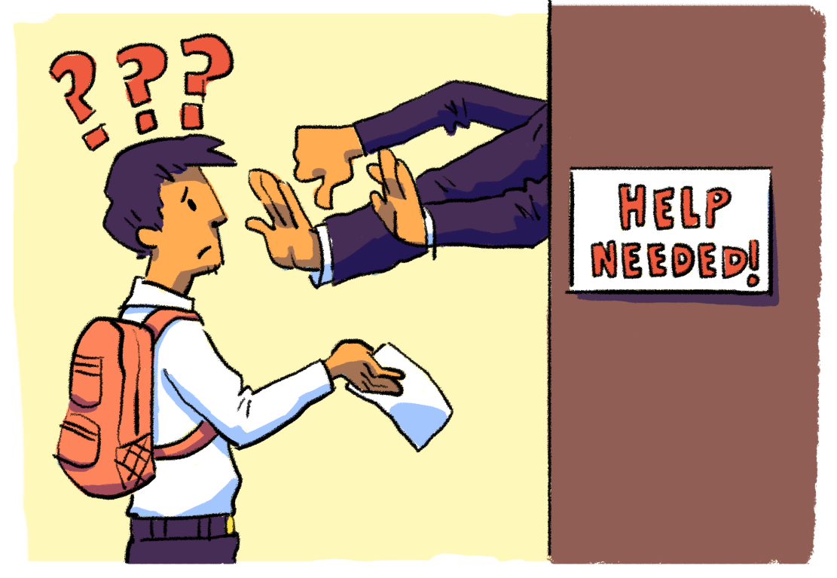
Vă mulțumesc pentru atenția acordată!

